Slide 1

Bitcoin
PREDIKCIA CENY
Viktor Pokojný
Neurónové siete

Slide 2
OBSAH
Dataset
RNN a LSTM
Dosiahnuté výsledky
Záver
Zdroje

Slide 3
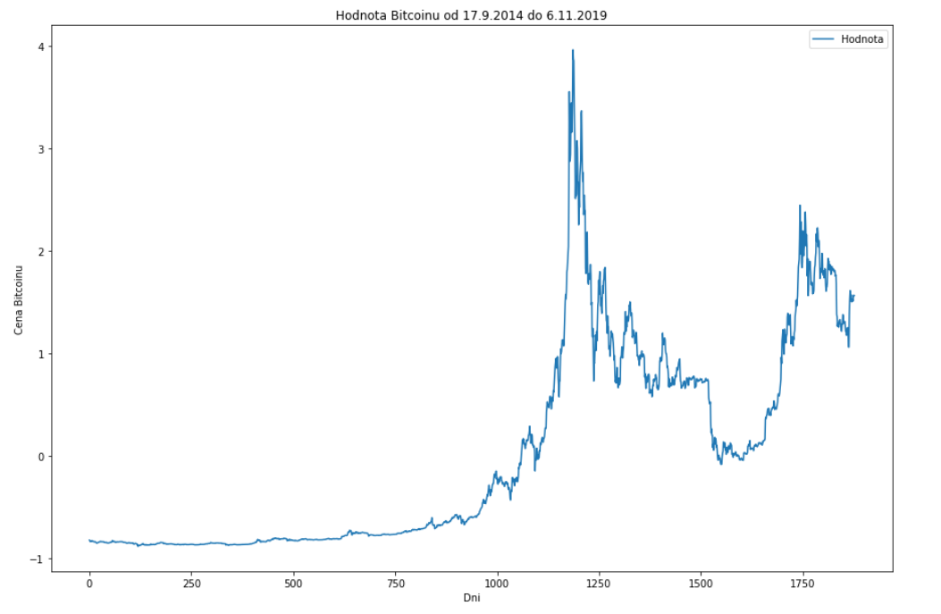
DATASET
Historické dáta cien Bitcoinu
september 2014 - november 2019
1877 dní
7 stĺpcov, avšak pracujem nad dátami len jedného z nich.

Slide 4
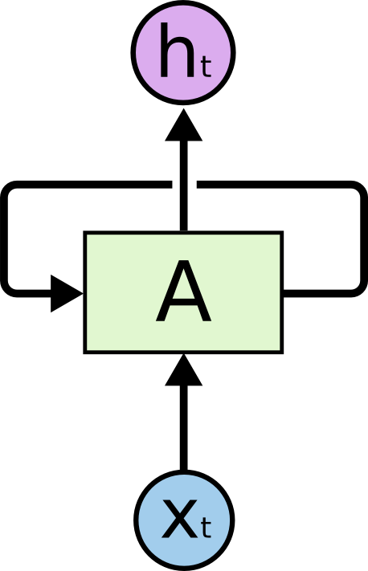
RNN - Recurrent Neural Networks
Trieda umelých neurónových sietí.
Spojenia medzi vrcholmi tvoria ľubovoľný orientovaný graf pozdĺž časovej osi.
Na rozdiel od vrstvových neurónových sietí môžu RNS využívať svoj vnútorný stav (pamať) na spracovanie sekvencií vstupov.

Slide 5
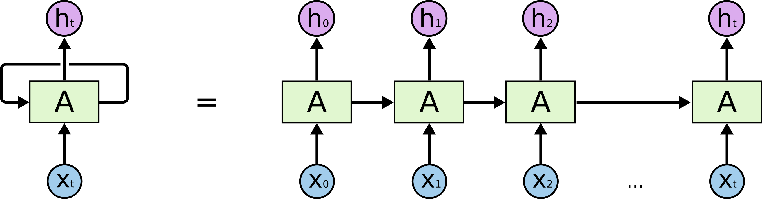

Slide 6
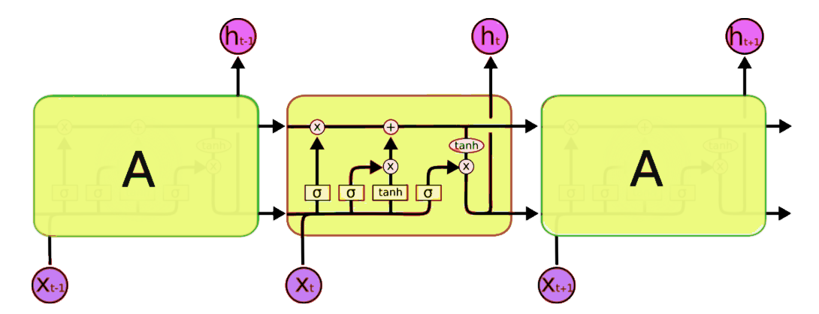
LSTM - Long Short-Term Memory networks
Špeciálny druh RNN
Sú schopné učiť sa dlhodobým závislostiam
Rekurentné neurónové siete majú tvar reťazca opakujúcich sa modulov neurónovej siete.

Slide 7
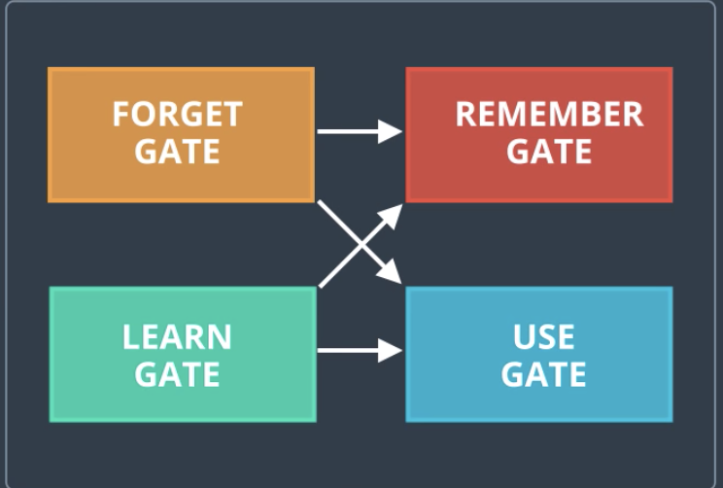
LSTM - Long Short-Term Memory networks
LSTM majú tiež túto reťazovú štruktúru, ale opakujúci sa modul má inú štruktúru.
Namiesto jednej vrstvy existujú štyri, ktoré interagujú zvláštnym spôsobom.
LSTM má 4 „brány“:
forget
learn
remember (memory cell)
use (output)

Slide 8
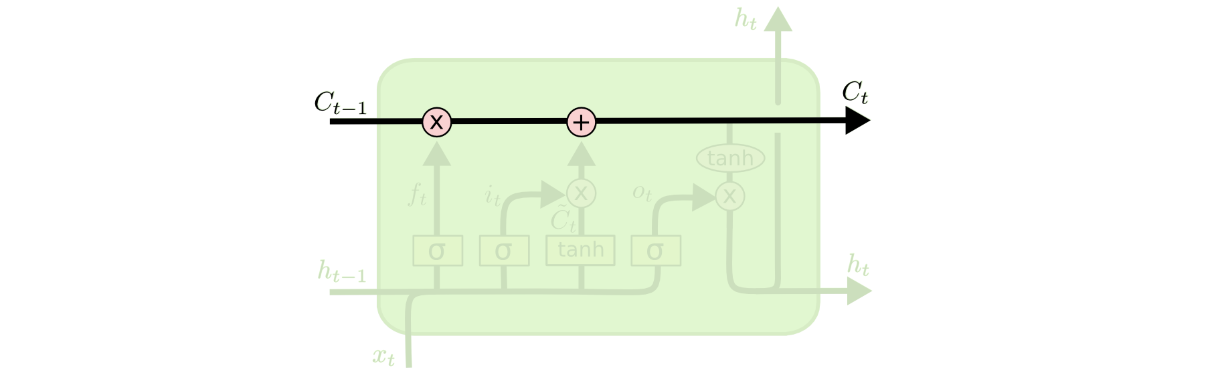
LSTM
Kľúčom k LSTM je stav buniek, horizontálna čiara prechádza cez hornú časť diagramu.
Stav buniek je ako dopravný pás.
Pohybuje sa rovno po celom reťazci, len s malými lineárnymi interakciami.
Je veľmi jednoduché pre informácie prechádzať bez zmeny.
Sigmoidálna vrstva má aktivačnú funkciu nezápornú sigmoidu.

Slide 9
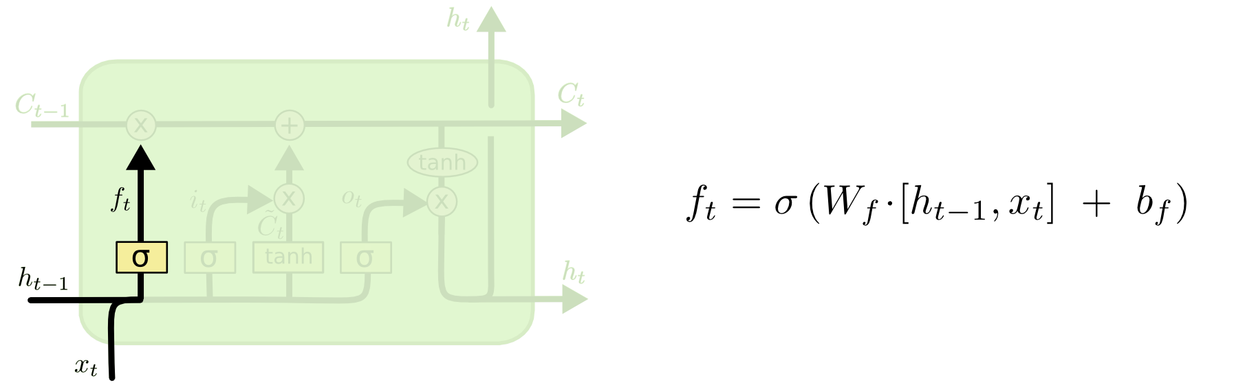
LSTM – 1. krok
Rozhodnúť, aké informácie budeme vyhadzovať z bunkového stavu.
Zabúdajúca vrstva (forget) - pozerá sa na h_{t−1} a x_{t} a výstupom je číslo medzi 0 a 1 pre každú hodnotu v bunkovom stave C_{t−1}.

Slide 10
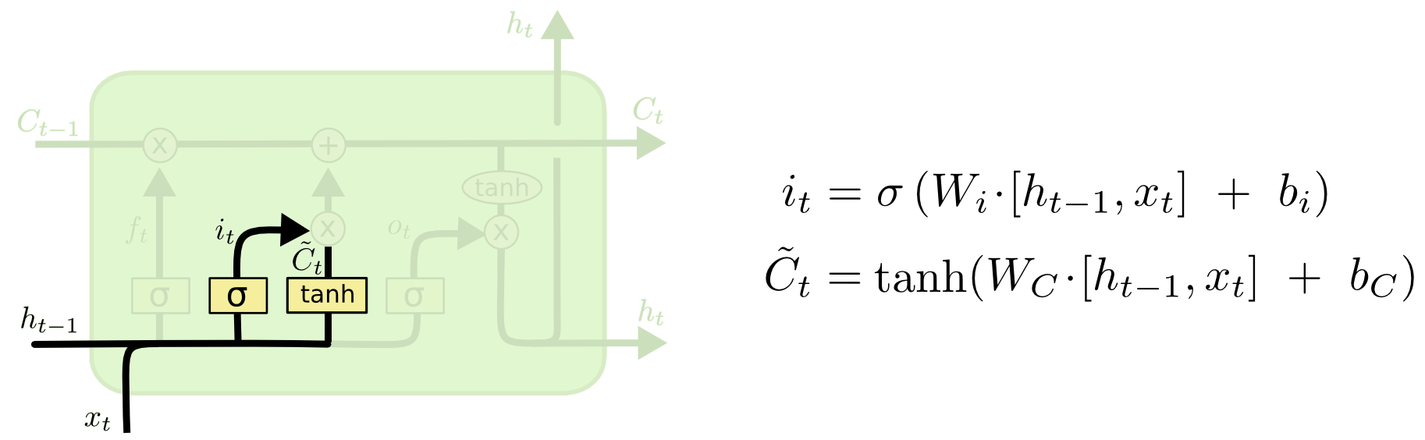
LSTM – 2. krok
Rozhodnúť, aké nové informácie budeme uchovávať v bunkovom stave.
Sigmoidálna vrstva nazývaná "vrstva vstupnej brány" rozhodne, ktoré hodnoty budeme aktualizovať.
tanh vrstva vytvára vektor nových kandidátskych hodnôt, C̃_{t} , ktoré môžu byť pridané do stavu.

Slide 11
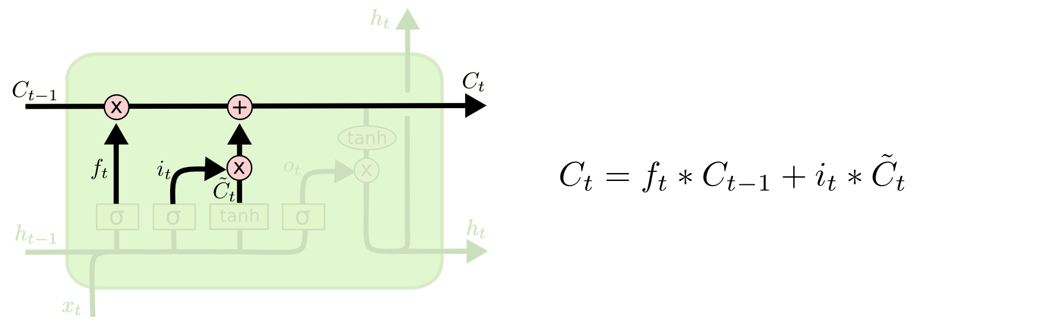
LSTM – 3. krok
Aktualizovať starý stav buniek C_{t−1} do nového stavu buniek C_{t} ; predchádzajúce kroky sa už rozhodli, čo robiť.
Vynásobíme starý stav f_{t} , zabudneme na veci, na ktoré sme sa rozhodli zabudnúť už skôr.
Pridáme i_{t} ∗ C̃_{t} .
Toto sú nové hodnoty, ktoré sa menili podľa toho, ako sme sa rozhodli aktualizovaž každú novú hodnotu stavu.

Slide 12
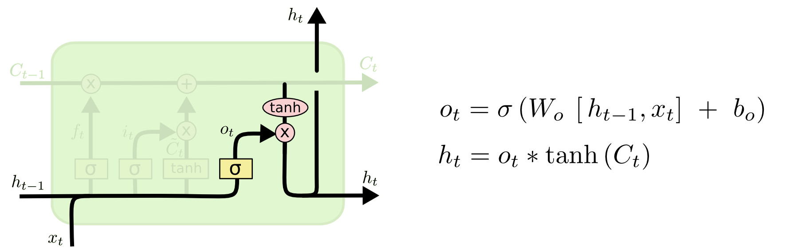
LSTM – 4. krok
Výstup bude založený na stave buniek, ale bude filtrovanou verziou.
Najprv spustíme vrstvu sigmoidálnu, ktorá rozhodne, aké časti stavu buniek budú vystupovať.
Potom vložíme celulárny stav cez tanh a vynásobíme ho výstupom sigmoidálnej brány, aby sme vygenerovali iba časti, pre ktoré sme sa rozhodli.

Slide 13
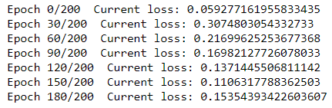
DOSIAHNUTÉ VÝSLEDKY
Dáta rozdelené na trénovacie a testovacie.
Veľkosť dávky = 7
Window size = 7
Skryté vrstvy = 256
Epochy = 200
Straty v jednotlivých epochách sa pohybovali v desatinách.

Slide 14
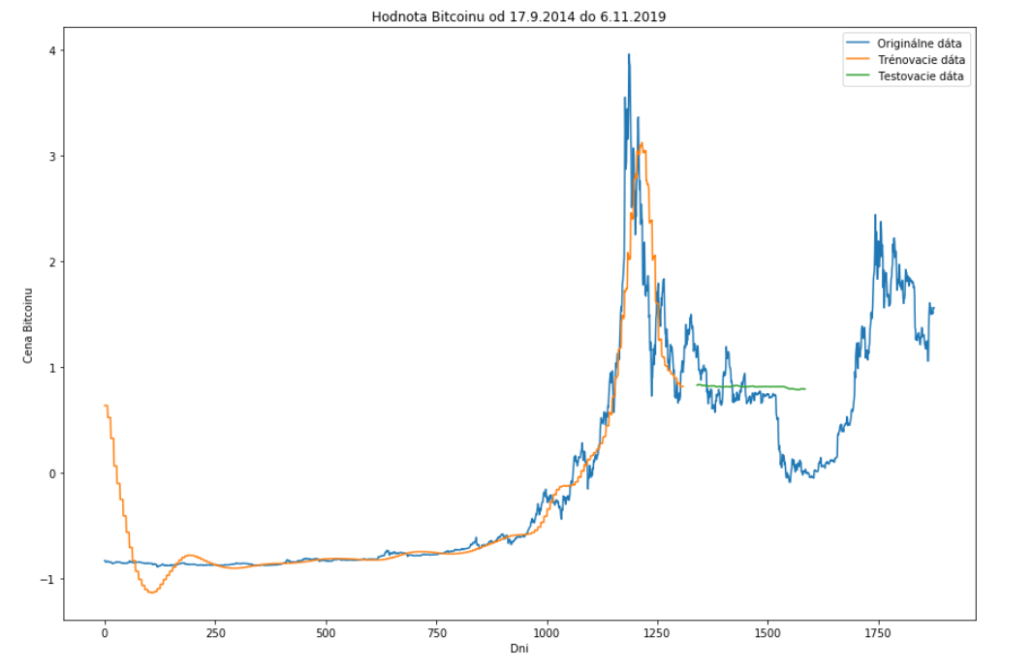

Slide 15
ĎAKUJEM ZA POZORNOSŤ

Slide 16
ZDROJE
https://towardsdatascience.com/bitcoin-price-prediction-using-lstm-9eb0938c22bd
https://towardsdatascience.com/cryptocurrency-prediction-with-lstm-4cc369c43d1b
https://www.kaggle.com/hamdinizar/bitcoin-ethereum
https://www.datacamp.com/community/tutorials/lstm-python-stock-market
https://www.kaggle.com/microtang/predicting-btc-price-using-rnn/notebook
https://towardsdatascience.com/learn-how-recurrent-neural-networks-work-84e975feaaf7
https://colah.github.io/posts/2015-08-Understanding-LSTMs/
https://medium.com/@izzygrandic/how-lstms-work-263ac4e412ba
https://ics.upjs.sk/~andrejkova/vyucba/NEU/NEU19_04.pdf

